Slide 1

html5+ App开发工程化实践之路
赵梦欢
https://zhaomenghuan.github.io

Slide 2
讲座主要内容：
html5+ App 开发的优势及基本概念
MUI 框架学习指南
html5+ 规范核心 API 详细讲解
html5+ 脚手架 plus-cli 发布
html5+ App 优化方案
基于 html5+ 标准的流应用开发

Slide 3
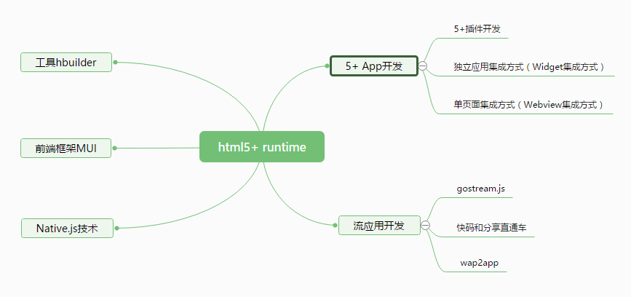
html5+ App 开发的优势及基本概念

Slide 4
MUI 框架学习指南
官方文档：http://dev.dcloud.net.cn/mui/
学习思路：
组件——大部分组件提供了h5版本和原生版本
窗口——核心内容是 webview/native view
事件——事件绑定/事件触发/手势事件/自定义事件
AJAX——数据请求

Slide 5
html5+ 规范核心 API 详细讲解
规范地址：http://www.html5plus.org/doc/h5p.html
Webview —— 窗口管理
WebviewObject
WebviewStyles
XMLHttpRequest / Uploader
NativeObj / subNview

Slide 6
基于 html5+ 标准的流应用开发
gostream.js
快码和分享直通车
wap2app

Slide 7
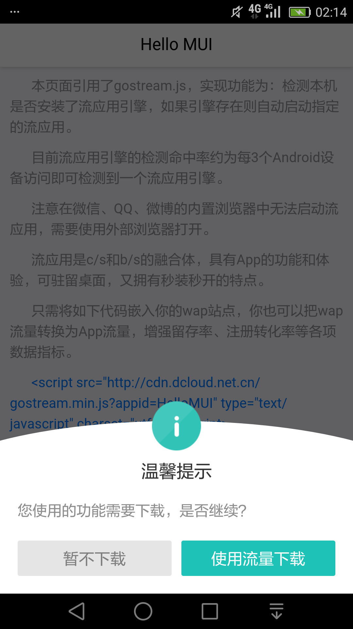
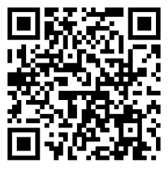
gostream.js — wap流量 => app流量
<script src="http://cdn.dcloud.net.cn/gostream.min.js?appid=HelloMUI" type="text/javascript" charset="utf-8"></script>
location.href = "streamapp://s/HelloMUI"
http://dcloud.io/demo/gostream/

Slide 8
原理
根据 navigator.userAgent 判断系统类型

Slide 9
wap2app — wap站 => 流应用App
https://dcloudio.github.io/wap2app/

Slide 10
谢谢大家！

